Slide 1

Pesquisa Etnográfica em Educação
Instituto Federal de Santa Catarina - Câmpus São José
Especialização em Educação Ambiental com Ênfase na Formação de Professores
Seminário da componente curricular Metodologia da Pesquisa em Educação
Professores: Humberto Luz Oliveira, Joce Mary Mello Giotto, Volmir Von Dentz
Alunos: Francisco Souza da Silva Castro, Mariana de Sá Rodrigues da Silva
17 de setembro de 2026

Slide 2
Pesquisa Etnográfica em Educação
Definições Teóricas
Etnografia:
método de pesquisa qualitativa do campo da antropologia, cujo foco principal é o estudo da cultura e comportamentos de determinados grupos.
estudo descritivo e detalhado dos hábitos, crenças, práticas culturais e modos de vida de um grupo social - descrição cultural de um coletivo
A Pesquisa etnográfica busca descrever uma realidade, visa fazer um estudo detalhado do dia a dia das pessoas que estão imersas nos fenômenos que visão o estudo. (Minayo, 2014).

Slide 3
Pesquisa Etnográfica em Educação
Definições Teóricas
Origem:
Finais séc. XIX e inícios XX - Antropólogos
Investigar comunidades pequenas e isoladas
Filosofia - incapaz de compreender grupos humanos.
Povos primitivos - desconhecidos da Europa ocidental
Inicialmente a distância (missionários) - questionários e manufaturas
Séc. XX - Ida ao campo - observação
Hoje (a partir da década de 80):
Diversas comunidades de interesse e diferentes disciplinas.
(Angrosino, 2009)

Slide 4
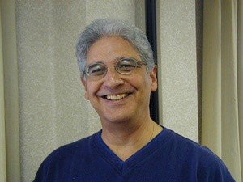

Pesquisa Etnográfica em Educação
Definições Teóricas
Angrosino, 2009
Descrição de um povo (um coletivo) - Estuda pessoas em um grupo organizado - comunidades ou sociedades
A Etnografia “[...] é um método de pesquisa que busca definir padrões previsíveis de comportamento de grupo. Ela é baseada em trabalho de campo, personalizada, multifatorial, de longo prazo, indutiva, dialógica e holística” (2009, p. 34)
Geertz (2008, p. 4 citado por Ataíde; Oliveira; de Freitas Silva - Univ. Fed. de Uberlândia, 2021)
Esforço intelectual destinado a uma descrição densa de uma realidade sociocultural

Slide 5



Pesquisa Etnográfica em Educação
Definições Teóricas
Peirano (2008)
“[...] não é apenas uma metodologia e/ou uma prática de pesquisa, mas a própria teoria vivida, [...] uma forma de ver e ouvir, uma maneira de interpretar, uma perspectiva analítica, a própria teoria em ação.”

Slide 6


Pesquisa Etnográfica em Educação
Definições Teóricas
Mattos (2011b)
“Etnografia é também conhecida como: observação participante, pesquisa interpretativa, pesquisa hermenêutica, dentre outras.” p.51
Objetiva revelar o significado cotidiano, nos quais as pessoas dos grupos estudados agem.

Slide 7
Pesquisa Etnográfica em Educação
Definições Teóricas
Pode-se pesquisar qualquer grupo de pessoas, sem restrição, desde uma tribo, a uma turma de escola, moradores de uma determinada região, dependendo do assunto que se busca pesquisar.
O grupo precisa estar de acordo com o assunto o qual o pesquisador está se propondo a pesquisar.
É preciso levar em consideração a necessidade de imersão, que é uma característica muito forte da pesquisa etnográfica:
a presença física do pesquisador e observação no local (em um determinado tempo);
o convívio com as pessoas de determinado grupo em um determinado tempo.

Slide 8
Pesquisa Etnográfica em Educação
Estudo / Tese
A imersão na vida das pessoas é que torna esse tipo de Pesquisa diferente de uma Pesquisa de Campo. Onde a Pesquisa de Campo não exige uma interação forte com o grupo estudado.
Com o tipo de Pesquisa Etnográfica, dentro da imersão, por exemplo em uma tribo indigena; O que vai ser observado (língua, costumes, alimentação, quais os tipos de religiões, a família, etc).
De acordo com o convívio do pesquisador é que pode ser descrito, com riqueza de detalhes, como é realmente a cultura daquele grupo que está sendo estudado.
O tempo necessário para uma pesquisa etnográfica varia de acordo com a quantidades de informações ou dados do assunto da pesquisa. Podendo ser de um mês, três meses, um ano, dois anos, dependendo do fechamento das informações necessárias à determinada pesquisa. Quanto maior o tempo de observação melhor será o resultado da pesquisa.

Slide 9
Pesquisa Etnográfica em Educação
Procedimentos e Etapas
Como começar uma pesquisa Etnográfica? (Pereira, 2022)
Construção teórica a partir do tema que o pesquisador pretende estudar;
definir o objetivo do trabalho;
buscar trabalhos anteriores sobre o assunto para poder construir o um referencial teórico.
estudo prévio a respeito do grupo o qual se pretende fazer o trabalho, verificando o que já existe publicado sobre esse grupo.
Em seguida é necessário partir para coletas de dados no campo: observações, entrevistas, diário de campo, gravações, fotos, etc…
O próximo passo será, descrever as suas observações chegando a um resultado a oferecer um retrato mais completo possível do grupo em estudo. E depois discutir esses dados.

Slide 10
Pesquisa Etnográfica em Educação
Procedimentos e Etapas
Coleta de dados
Triangulação (observação, entrevista e análise de documentos arquivados) entre outros
Eleição do campo de pesquisa e embasamento teórico
Interpretação e apresentação dos dados etnográficos
trabalho de campo é o coração da pesquisa
Godoy (1995, p. 28)
Autoria própria a partir de Ataídes; de Oliveira; de Freitas Silva (2021)

Slide 11
Pesquisa Etnográfica em Educação
Procedimentos e Etapas
Eleição do campo de pesquisa:
Fácil acesso,
Diálogo com as referências acadêmicas estudadas,
Passível de comparação,
Que não se torne um incômodo para a comunidade pesquisada.
Angrosino (2009)
Embasamento teórico:
Revisão de literatura inicial - suporte à pesquisa de campo, constructos para a análise de dados.
Cunha e Ribeiro (2010) - repositorio.usp.br
(Citados por Ataídes; de Oliveira; de Freitas Silva, 2021)

Slide 12
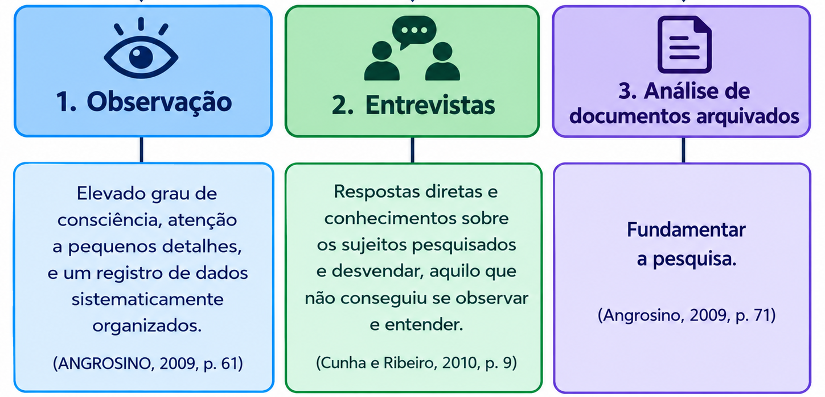
Pesquisa Etnográfica em Educação
Procedimentos e Etapas
Coleta de dados - triangulação
Autoria própria a partir de Ataídes; de Oliveira; de Freitas Silva (2021)

Slide 13
Pesquisa Etnográfica em Educação
Procedimentos e Etapas
Análise de dados:
André (2012)
Ir além dos dados aparentes - usar a sensibilidade
Não existe modelo padrão
Obter sentido e significado
Godoy (1995)
Deve ocorrer no decorrer de todo o processo
Apresentação:
Textos acadêmicos, tabelas, gráficos, filmes documentários ou ficcionais, textos e imagens postados na internet, exposições em museus etc.
(citados por Ataídes; de Oliveira; de Freitas Silva, 2021)

Slide 14
Pesquisa Etnográfica em Educação
Cuidados e Orientações
Atenção aos detalhes da ação verbal e não-verbal; Artefatos (Godoy, 1995, citado por Ataíde; de Oliveira; de Freitas Silva, 2021 p. 29)
Independente da quantidade de pessoas desse grupo e do tempo de estudo desse determinado grupo, deve-se atentar a tudo voltado para o assunto da pesquisa (como as pessoas falam, como vivem, como agem, ou seja, a descrição do mundo dessas pessoas).
Cuidado com os instrumentos audiovisuais no início da pesquisa (gravador, câmera fotográfica, filmadora) - começar com diário de campo (Sousa e Barroso, 2008,)
O pesquisador precisa criar uma confiança, uma intimidade com as pessoas do grupo estudado. Buscando passar despercebido ou se fazendo parte do mesmo.

Slide 15
Pesquisa Etnográfica em Educação
Cuidados e Orientações
A Etnografia exige que (Sousa e Barroso, 2008 citados por Ataídes; de Oliveira; de Freitas Silva, 2021):
o pesquisador seja um bom observador;
saiba lidar com os sujeitos do campo e consigo mesmo;
desarme de seus preconceitos;
saiba se portar diante dos outros;
saiba escrever para apresentar aos leitores os fatos observados e as interações do campo; e,
o pesquisador deve evitar ser visto como um intruso

Slide 16
Pesquisa Etnográfica em Educação
Cuidados e Orientações
O projeto de pesquisa etnográfica deve ser submetida a um Comitê de Ética em Pesquisa (CEP) para sua avaliação e aprovação.
Observações (Peirano, 1992):
Desistência da pesquisa, antes ou logo após o seu início dificuldade enfrentar a experiência do exótico (o 'campo'), impacto psíquico
Re-estruturação da visão de mundo destes pesquisadores
Conversão religiosa de vários antropólogos (assunto tabu entre os especialista)

Slide 17

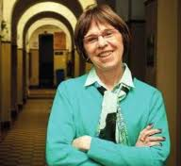
Pesquisa Etnográfica
Características de Análise
Ênfase no processo, naquilo que está acontecendo e não no produto ou nos resultados finais;
Preocupação com o significado;
Descrição e indução, o pesquisador tem acesso a dados descritivos que são por ele reconstruídos em forma de palavras ou transcrições literais;
Busca formulações de hipóteses, conceitos, abstrações, teorias e não sua testagem.
(André, 2012)

Slide 18
Pesquisa Etnográfica em Educação
Características de Análise
Magnani (2009)
Pesquisador relaciona suas teorias com aquelas compartilhadas pelo grupo estudado a fim de encontrar um novo entendimento.
Rosa e Orey (2012, p. 867 citado por Ataíde; de Oliveira; de Freitas Silva, 2021)
Princípio êmico e ético :
ético - interpretação a partir de quem observa
êmico - como os observados entendem suas próprias manifestações culturais.

Slide 19
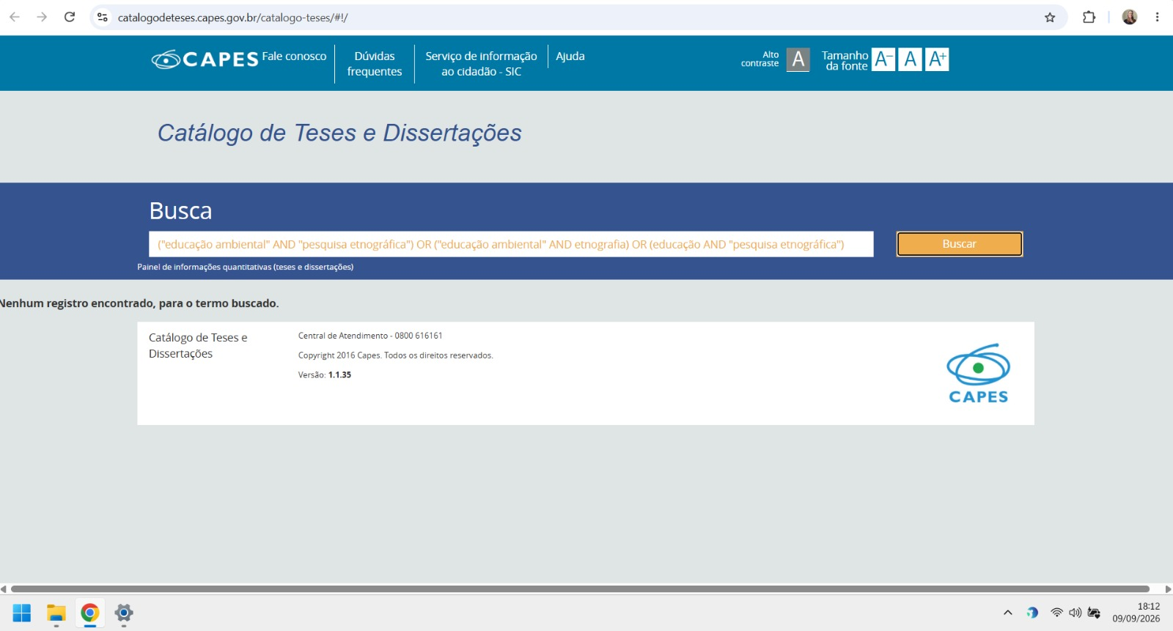
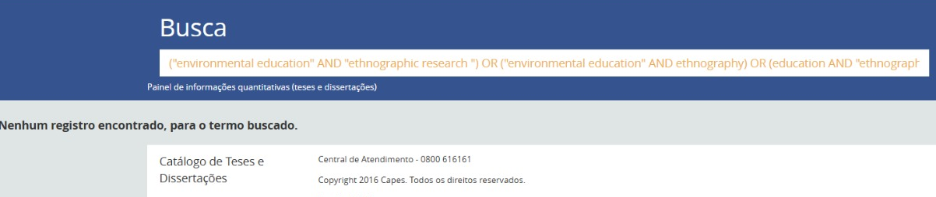
Pesquisa Etnográfica em Educação
Teses de doutorado

Slide 20
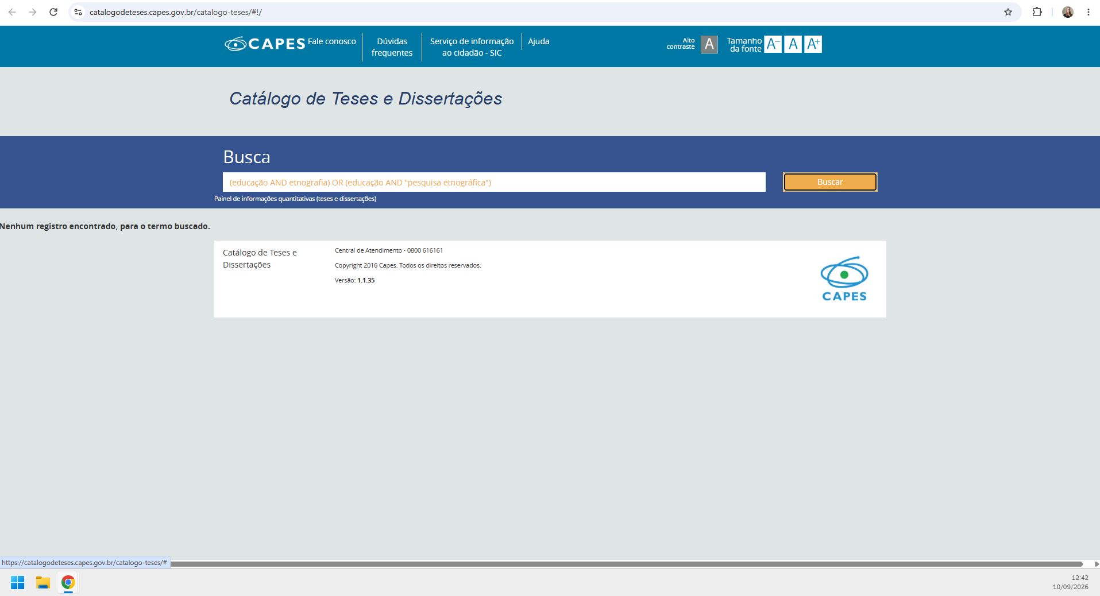

Pesquisa Etnográfica em Educação
Teses de doutorado

Slide 21
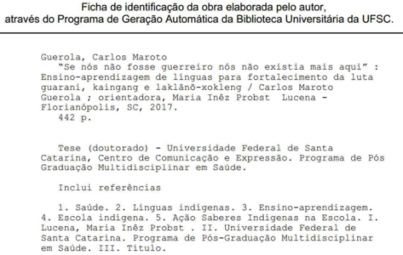
Pesquisa Etnográfica em Educação
Teses de doutorado
Keywords:
Indigenous languages.
Teaching-learning.
Indigenous school.
Guarani.
Kaingang.
Laklãnõ-Xokleng.

Slide 22
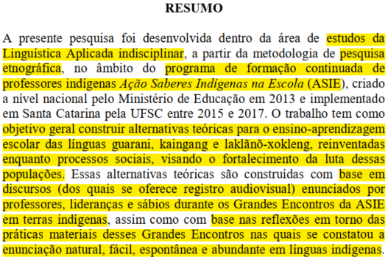
Pesquisa Etnográfica em Educação
Teses de doutorado

Slide 23
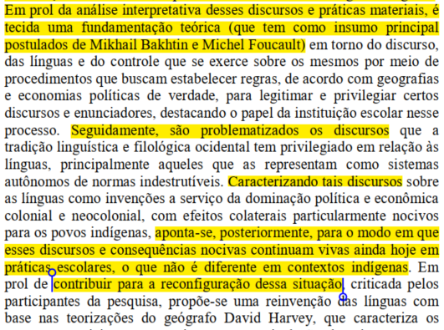
Pesquisa Etnográfica em Educação
Teses de doutorado

Slide 24
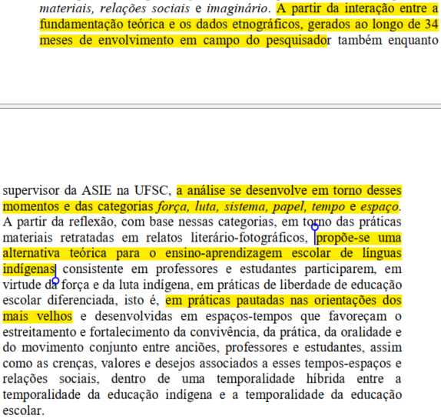
Pesquisa Etnográfica em Educação
Teses de doutorado

Slide 25
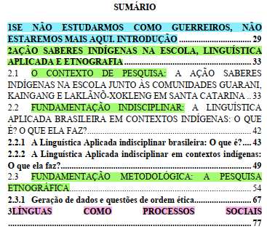
Pesquisa Etnográfica em Educação
Teses de doutorado

Slide 26
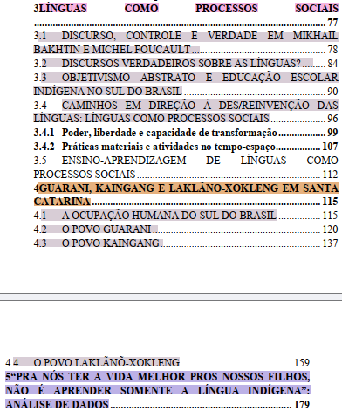
Pesquisa Etnográfica em Educação
Teses de doutorado

Slide 27
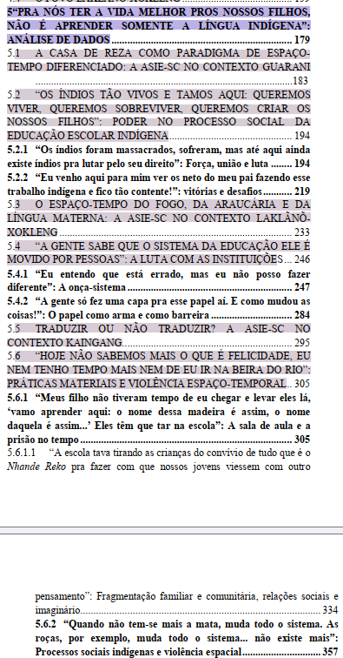
Pesquisa Etnográfica em Educação
Teses de doutorado

Slide 28
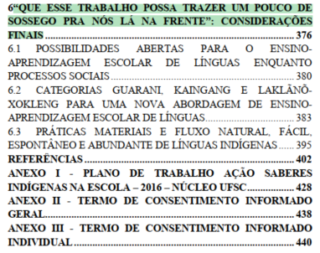
Pesquisa Etnográfica em Educação
Teses de doutorado

Slide 29
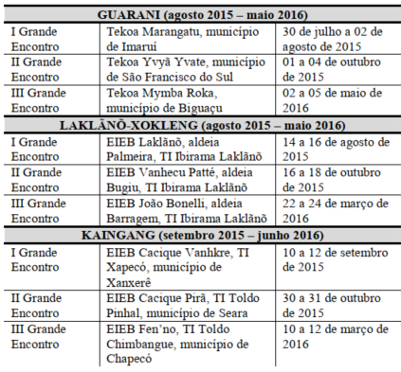
Pesquisa Etnográfica em Educação
Teses de doutorado
Capítulo 2 AÇÃO SABERES INDÍGENAS NA ESCOLA, LINGUÍSTICA APLICADA E ETNOGRAFIA
2.1 O CONTEXTO DE PESQUISA: A AÇÃO SABERES INDÍGENAS NA ESCOLA JUNTO ÀS COMUNIDADES GUARANI, KAINGANG E LAKLÃNÕ-XOKLENG EM SANTA CATARINA

Slide 30
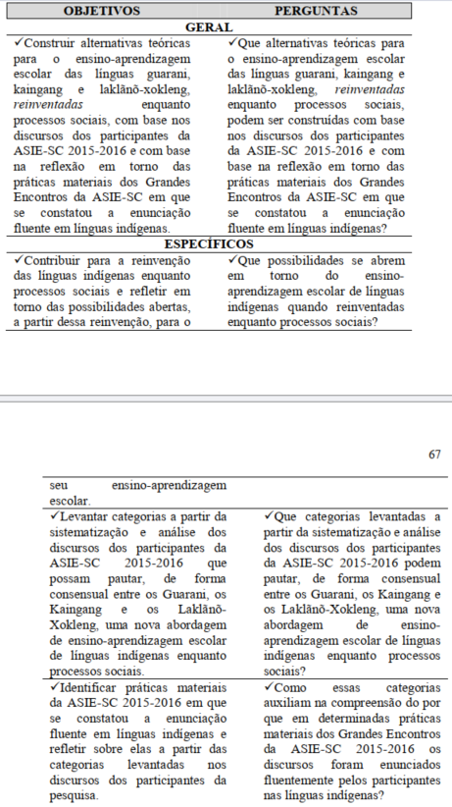
Pesquisa Etnográfica em Educação
Teses de doutorado
Capítulo 2 AÇÃO SABERES INDÍGENAS NA ESCOLA, LINGUÍSTICA APLICADA E ETNOGRAFIA
2.3 FUNDAMENTAÇÃO METODOLÓGICA: A PESQUISA ETNOGRÁFICA

Slide 31
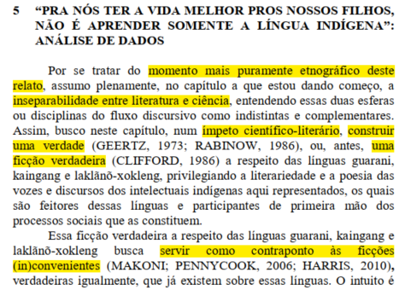
Pesquisa Etnográfica em Educação
Teses de doutorado

Slide 32
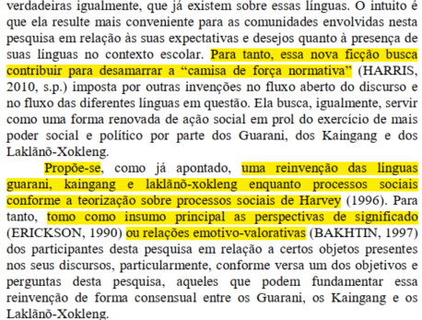
Pesquisa Etnográfica em Educação
Teses de doutorado

Slide 33
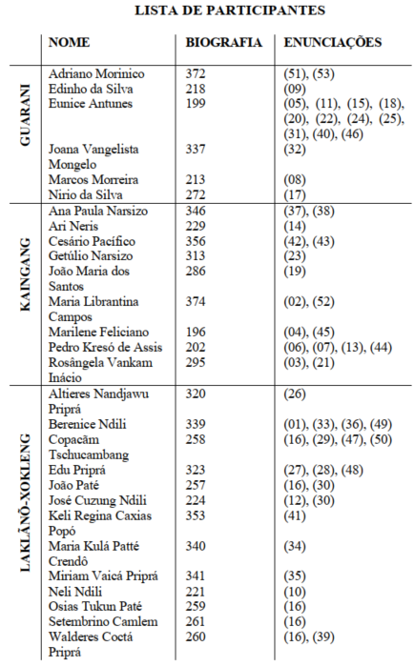
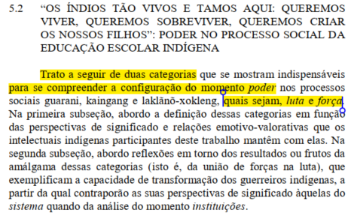
Pesquisa Etnográfica em Educação
Teses de doutorado

Slide 34
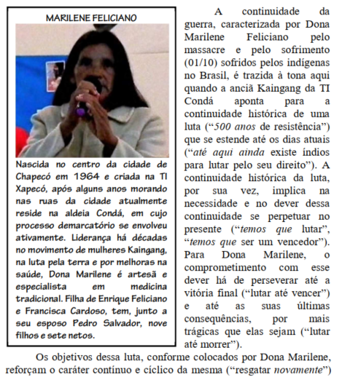
Pesquisa Etnográfica em Educação
Teses de doutorado

Slide 35
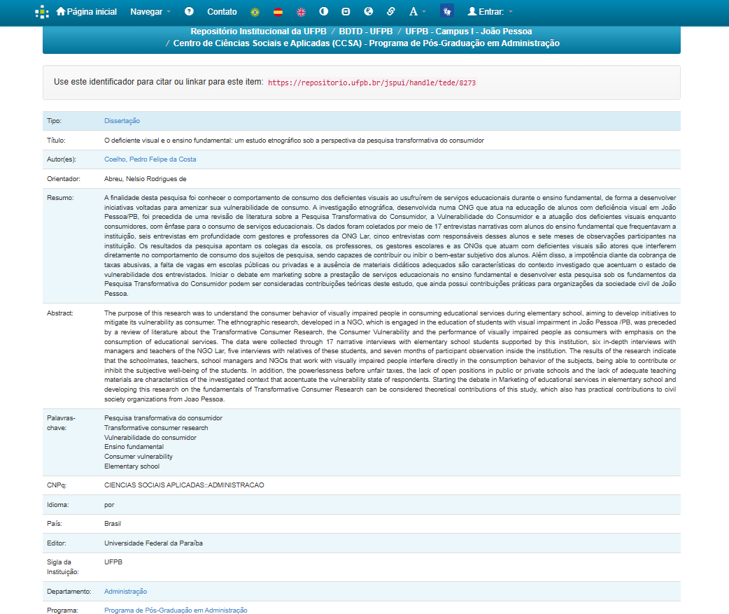
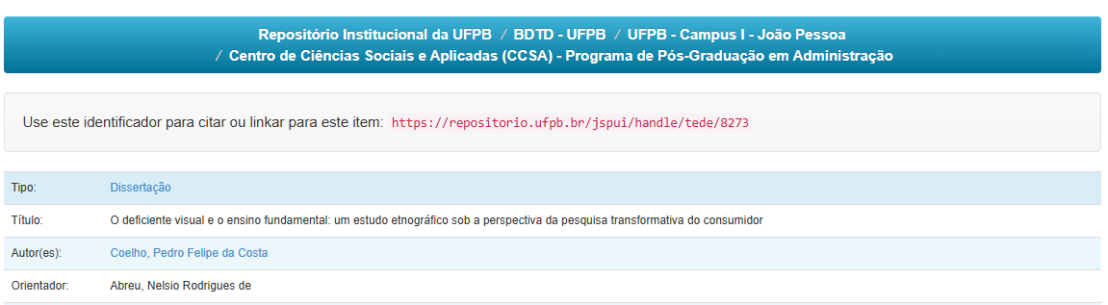
Pesquisa Etnográfica em Educação
Exemplo de Pesquisa
Dissertação de mestrado:
O DEFICIENTE VISUAL E O ENSINO FUNDAMENTAL: UM ESTUDO ETNOGRÁFICO SOB A PERSPECTIVA DA PESQUISA TRANSFORMATIVA DO CONSUMIDOR
Repositório Institucional da UFPB - BDTD
Campus I João Pessoa Centro de Ciências Social Aplicada (CCSA)
Programa de Pós Graduação em Administração 29/02/2016
https://repositorio.ufpb.br/jspui/handle/tede/8273?locale=pt_BR

Slide 36
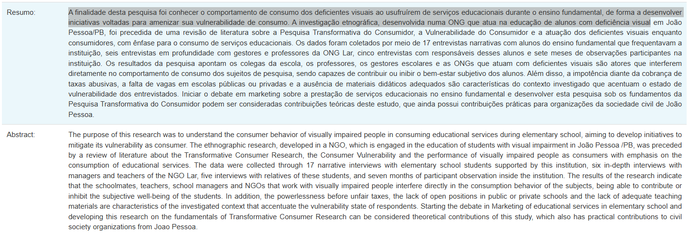
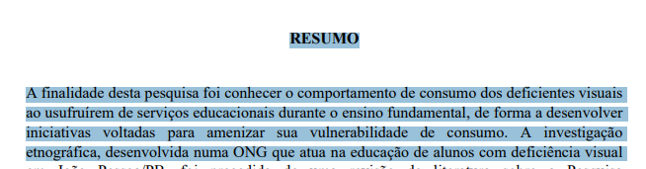
Pesquisa Etnográfica em Educação
Exemplo de Pesquisa
Dissertação de mestrado:
Feito em uma ONG (atuante em educação de alunos com Deficiência Visual).
Coletas de dados:
entrevistas
observações

Slide 37
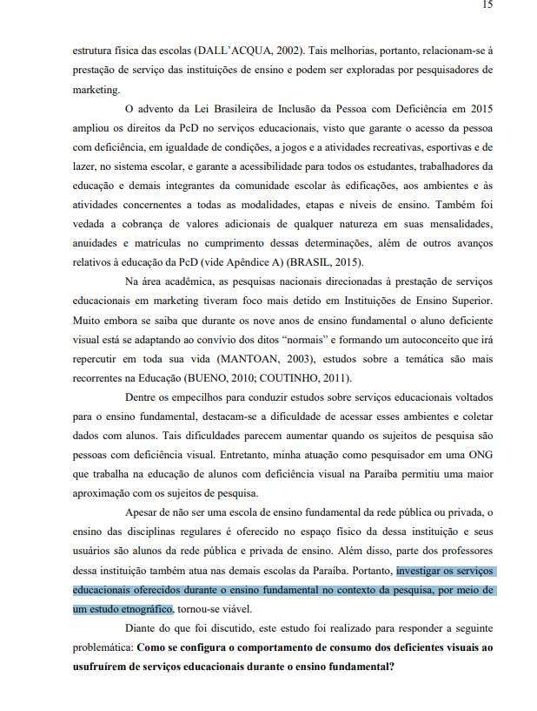
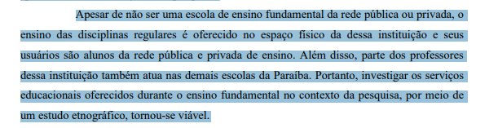
Pesquisa Etnográfica em Educação
Exemplo de Pesquisa
Dissertação de mestrado:
Tipo de Estudo
A pesquisa etnográfica possibilitou a investigação dos serviços educacionais oferecidos durante o ensino fundamental com alunos com Deficiência Visual de uma ONG que trabalha na Paraíba.

Slide 38
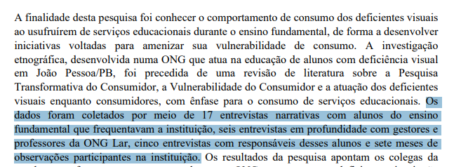
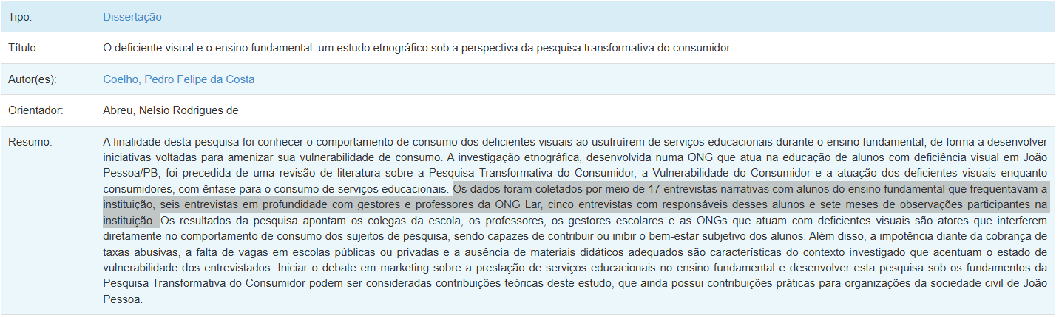
Pesquisa Etnográfica em Educação
Exemplo de Pesquisa
Dissertação de mestrado:
Coleta e Organização de Dados
Coleta de dados em campo:
16 Entrevistas com alunos
06 Entrevista em Profundidades com Gestores e Professores da ONG.
05 Entrevistas com Responsáveis dos alunos.
07 Meses de observações aos participantes.

Slide 39

Pesquisa Etnográfica em Educação
Teses de doutorado
Pesquisa feita no Consensus (IA - acadêmico) sobre teses de pesquisa etnográfica

Slide 40
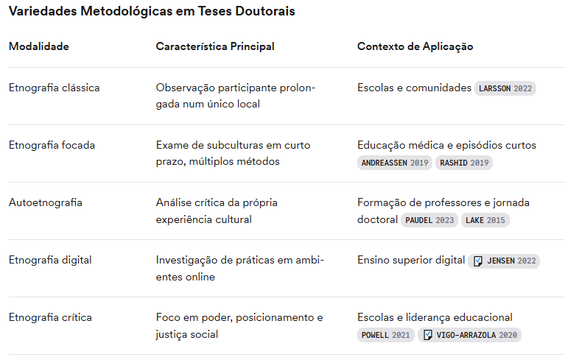
Pesquisa Etnográfica em Educação
Teses de doutorado
Classificação de teses de pesquisa etnográfica feita pelo Consensus (IA - acadêmico)
Referências disponibilizadas na lista de referências recomendadas para aprofundamento.

Slide 41
Pesquisa Etnográfica em Educação
Aplicação no TCC - Mariana de Sá R. Silva
Temática:
A inserção da Educação Ambiental como ferramenta de gestão para a sustentabilidade de condomínios de habitação de interesse social - HIS de baixa renda
Justificativa:
A educação ambiental é fundamental para que as pessoas compreendam a importância de uma ocupação humana com menos impactos ambientais; que contribua, a parte da sustentabilidade planetária, à sua própria sustentabilidade, em se tratando de HIS de baixa renda; além da formação cidadã e a luta pela garantia do direito à moradia digna.
Referencial Teórico:
  Educação Ambiental Crítica
  Sustentabilidade em HIS

Slide 42
Pesquisa Etnográfica em Educação
Aplicação no TCC - Mariana de Sá R. Silva
Etnografia crítica
Objetivo: Investigar como a Educação Ambiental se encontra inserida na Ocupação Mariguella (Palhoça-SC)
Contexto:
  Ocupação Mariguella (a confirmar, pois o projeto terá que ser aceito pela comunidade e Comitê de Ética na Pesquisa)
  Educação Ambiental
Coleta de dados:
  Histórico da ocupação por meio de arquivo de documentos (contextualização e categorias de análise).
  Observação participante em reuniões e eventos da comunidade durante o período de fevereiro (carnaval) à junho (festa junina) (análise de discursos - busca por categorias a definir com base no referencial teórico)
  Entrevista com pessoas chaves (se necessário)
  Observação da infraestrutura física de equipamentos e mobiliários e os usos correspondentes (análise de artefatos, buscar por categorias/ref. teórico)

Slide 43
Pesquisa Etnográfica em Educação
Aplicação no TCC - Francisco S. S. Castro
Temática:
A Pesquisa da Educação Ambiental como ferramenta de estudo em uma região atingida por um Acidente Ambiental.
Justificativa:
A educação ambiental a serviço de uma cidade ou de uma determinada região, visando entender quais comportamentos foram adotados pelas pessoas. Logo após uma catástrofe natural.
Na busca do que foi observado e pensado, visando a prevenção e redução dos impactos em possíveis eventos eventos futuros, tais como; grandes volumes de chuva, enchentes, deslizamentos de terra, tornados ciclones entre outros.
Analisar o que está sendo feio ou pensado para redução dos impactos ambientais em Eventos Naturais de uma nova realidade.
Referencial Teórico:
  A Educação Ambiental na Prevenção de Desastres Naturais.

Slide 44
Pesquisa Etnográfica em Educação
Aplicação no TCC - Francisco S. S. Castro
Etnografia
Objetivo: Pesquisa científica Etnográfica em uma cidade, região ou comunidade atingida por eventos de grande magnitude, Ventos fortes, chuvas de grande volumes, enchentes ou deslizamentos de terra.
Contexto:
  A definir
  Educação Ambiental
Coleta de dados:
  Pesquisas Científicas de histórico de grandes eventos naturais por meio de artigos, revistas e jornais. (categorias de análise).
  Observação e mapeamento do dia a dia dos moradores que residem em possíveis regiões vulneráveis a esses eventos (local a definir).
  Entrevista com pessoas da região (a definir)
  Observação e catalogação do que já foi feito visando a prevenção para redução dos impactos em novos eventos (análise de plano de contingência, ou de emergência).

Slide 45


Pesquisa Etnográfica em Educação
Exemplos de Pesquisa Correlato
Artigo Revista Brasileira de Enfermagem - REBEn
“Observação de Pessoas em Situação de Rua”
https://www.scielo.br/j/reben/a/KWMynKfjZFGHqFDvjPJQqTz/?lang=pt&format=pdf

Slide 46
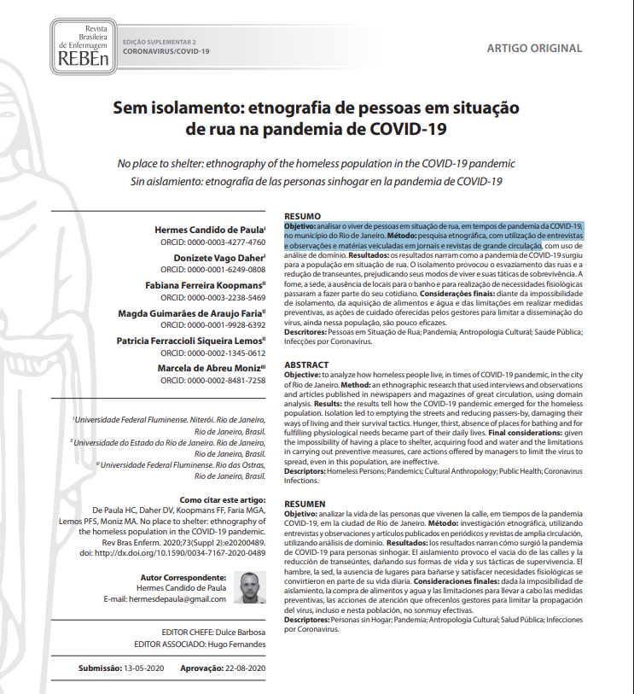
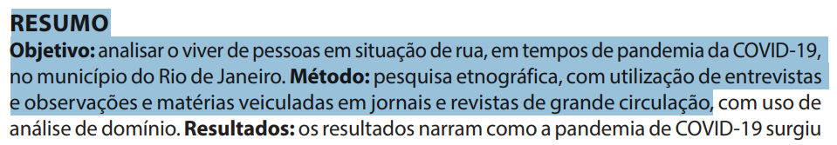
Pesquisa Etnográfica em Educação
Exemplos de pesquisa Correlato
Artigo Revista Brasileira de Enfermagem
Objetivo: analisar o viver das pessoas de rua em tempos de pandemia da COVID-19
Pesquisa etnográfica
Utilizaram-se três tipos de coletas de dados:
Entrevistas
Observações
Coleta de dados por meios de Revistas e Jornais de grande circulação.

Slide 47
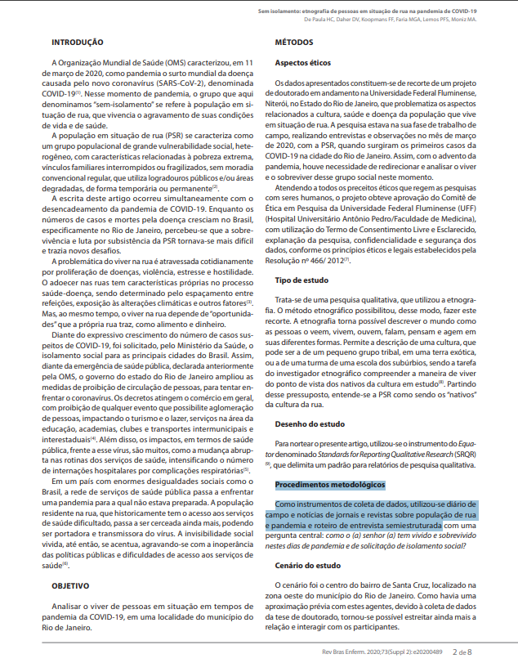
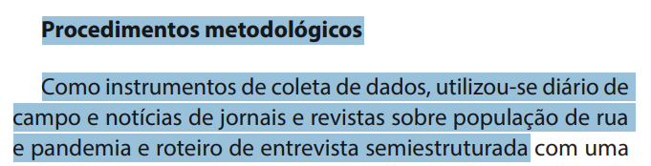
Pesquisa Etnográfica em Educação
Exemplos de pesquisa Correlato
Artigo Revista Brasileira de Enfermagem
Instrumentos de :
Diário de Campo (Utilizado para anotações gerais das observações)
Notícia de Jornal e Revistas (Matérias e entrevistas da imprensa)
Roteiro de entrevista semiestruturada

Slide 48
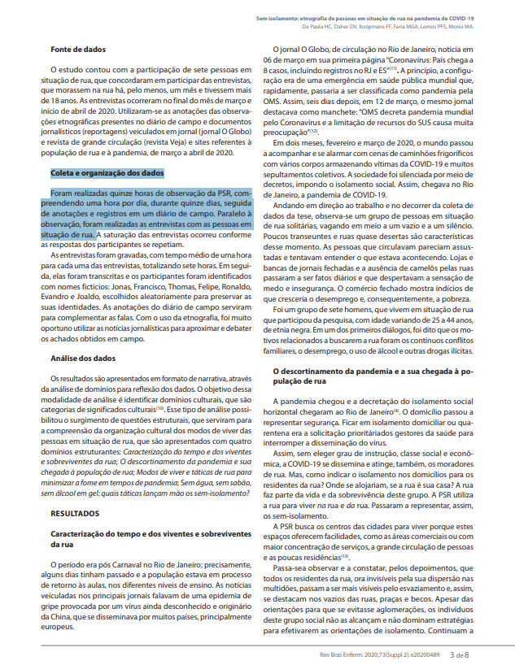
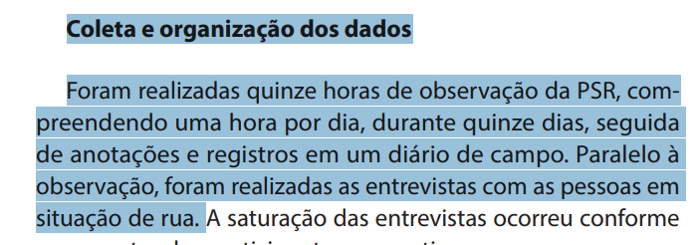
Pesquisa Etnográfica em Educação
Exemplos de Pesquisa Correlato
Artigo Revista Brasileira de Enfermagem
Tempo de Observação:
15 horas de observações
  Sendo que as observações foram feitas uma hora por dia durante 15 dias
  Seguido de anotações e diário de campo.
  Paralelo as observações; feitas as entrevistas com pessoas em situação de rua.

Slide 49
Pesquisa Etnográfica em Educação
Problemas Correlatos
Estudo antropológico sobre a realidade da periferia.
A partir de meados déc. 60 (pós golpe militar) - novos atores políticos - moradores e suas associações - bairros de periferia - cenário de reivindicações por melhores condições de vida e equipamentos urbanos.
Núcleo de Antropologia Urbana da Universidade de São Paulo (NAU)
A cidade, mais do que um mero cenário onde transcorre a ação social, é o resultado das práticas, intervenções e modificações impostas pelos diferentes atores - Análise sobre os atores sociais, o grupo e a prática que estão sendo estudados e sobre a paisagem em que essa prática se desenvolve, como parte constitutiva do recorte de estudo (Magnani, 2029).

Slide 50
Pesquisa Etnográfica em Educação
Concluindo
A Pesquisa Etnográfica é importante para compreender e retratar diferentes grupos, pois passa-se a conhecer o grupo a partir de um determinado assunto selecionado.
Nos exemplos citados, foi possível observar que, independente do grupo que for se realizar uma pesquisa etnográfica e do assunto que seja abordado na pesquisa, os métodos para compreender os comportamentos sob a perspectiva abordada são os mesmos: a imersão profunda na realidade dos sujeitos e a observação participante.

Slide 51
Pesquisa Etnográfica em Educação
Referências Bibliográficas
ANDRÉ, Marli. Etnografia da prática escolar. Campinas, SP: Papirus, 2012
ANGROSINO, M. Etnografia e observação participante. Porto Alegre, RS: Artmed, 2009
ATAÍDES, Fernanda Barros; DE OLIVEIRA, Guilherme Saramago; DE FREITAS SILVA, Anair Araújo. A etnografia: uma perspectiva metodológica de investigação qualitativa. Cadernos da FUCAMP, v. 20, n. 48, 2021.
COELHO, Pedro Felipe da Costa. O deficiente visual e o ensino fundamental: um estudo etnográfico sob a perspectiva da pesquisa transformativa do consumidor. 2016. 127 f. Dissertação (Mestrado em Administração) - Universidade Federal da Paraíba, João Pessoa, 2016.
GUEROLA, Carlos Maroto et al. " Se nós não fosse guerreio nós não existia mais aqui": ensino-aprendizagem de línguas para fortalecimento da luta Guarani, Kaingang e Laklãnõ-Xokleng. Tese submetida ao Programa de Pós Graduação em Linguística da Universidade Federal de Santa Catarina para a obtenção do Grau de Doutor em Linguística. Orientadora: Profa. Dra. Maria Inêz Probst Lucena.. 2017.

Slide 52
Pesquisa Etnográfica em Educação
Referências Bibliográficas
MAGNANI, José Guilherme Cantor. Etnografia como prática e experiência. Horizontes antropológicos, v. 15, n. 32, p. 129-156, 2009.
MATTOS, Carmen Lúcia Guimarães. Estudos etnográficos da educação: uma revisão de tendências no Brasil. In MATTOS, Carmen Lúcia Guimarães; CASTRO, Paula Almeida. Etnografia e educação: conceitos e usos. Campina Grande, PB: EDUEPB, 2011.
_____, Carmen Lúcia Guimarães. A abordagem etnográfica na investigação científica. In MATTOS, Carmen Lúcia Guimarães; CASTRO, Paula Almeida. Etnografia e educação: conceitos e usos. Campina Grande, PB: EDUEPB, 2011b.
MINAYO, Maria Cecília de Souza. O Desafio do Conhecimento: Pesquisa Qualitativa em Saúde. 8ª ed. São Paulo: Hucitec, 2014.
PAULA, Hermes Candido de et al. Sem isolamento: etnografia de pessoas em situação de rua na pandemia de COVID-19. Revista Brasileira de Enfermagem, v. 73, p. e20200489, 2020. Disponível em: https://www.scielo.br/j/reben/a/KWMynKfjZFGHqFDvjPJQqTz/?lang=pt&format=pdf Acesso em: 16/09/2026

Slide 53
Pesquisa Etnográfica em Educação
Referências Bibliográficas
PEIRANO, Mariza. A favor da etnografia. Série Antropologia 130 Universidade de Brasília. Instituto de Ciências Humanas, Departamento de Antropologia, 1992.
_____, Mariza. Etnografia, ou a teoria vivida. Ponto Urbe. Revista do núcleo de antropologia urbana da USP, n. 2, 2008.
PEREIRA, Alexandre Barbosa. Quando começa ou termina uma pesquisa? Em defesa de um antimanual de etnografia. Revista Pós Ciências Sociais, v. 19, n. 2, p. 307-328, 2022.

Slide 54
Pesquisa Etnográfica em Educação
Referências recomendadas para aprofundamento
ANDREASSEN, Pernille; CHRISTENSEN, Mette K.; MØLLER, Jane E. Focused ethnography as an approach in medical education research. Medical Education, v. 54, n. 4, p. 296-302, 2020.
CLIFFORD, James. Sobre a autoridade etnográfica. In: CLIFFORD, J. A experiência etnográfica: antropologia e literatura no século XX. Rio de Janeiro: Editora UFRJ, 1998. p. 17-62.
CUNHA, J. A. C.; RIBEIRO, E. M. S. A Etnografia como estratégia de pesquisa interdisciplinar para estudos organizacionais. Qualitas Revista Eletrônica, Campina Grande, PB, v. 9, n. 2, p. 1-17, 2010.
DAMATTA, R. O ofício do etnólogo, ou como ter “anthropological blues”. In: DAMATTA, R. Relativizando: uma introdução à antropologia social. Petrópolis: Vozes, 1974. p. 150-173.
GODOY, A. S. Pesquisa qualitativa: tipos fundamentais. RAE - Revista de Administração de Empresas, São Paulo, SP, v. 35, n. 3, p. 20-29, mai./jun. 1995.
JENSEN, Lasse X. et al. Digital ethnography in higher education teaching and learning—a methodological review. Higher Education, v. 84, n. 5, p. 1143-1162, 2022.
LAKE, Jonathan. Autoethnography and reflective practice: Reconstructing the doctoral thesis experience. Reflective Practice, v. 16, n. 5, p. 677-687, 2015.

Slide 55
Pesquisa Etnográfica em Educação
Referências recomendadas para aprofundamento
LARSSON, Staffan; BEACH, Dennis. On developments in ethnographic research. The case of two Swedish universities. In: Nordic Educational Research Association Congress, March 3-6, 2020, Turku, Finland. 2020.
LÓPEZ, G. L. O método etnográfico como um paradigma científico e sua aplicação na pesquisa. Textura - Revista de Educação e Letras, Canoas, RS, v.1, n. 1, p. 45-50, 2º sem. 1999.
MAGNANI, J. G. De perto e de dentro: notas para uma etnografia urbana. Revista Brasileira de Ciências Sociais, v. 17, n. 49, p. 11-29, 2002
PAUDEL, Tara; LUITEL, Bal Chandra; DAHAL, Niroj. Journey of realization and adaptation through auto/ethnography: A shift to transformative educational research. The Qualitative Report, v. 28, n. 4, p. 1017-1037, 2023.
POWELL, Darren. Critical ethnography in schools: Reflections on power, positionality, and privilege. International Journal of Qualitative Studies in Education, v. 35, n. 1, p. 18-31, 2022.
RASHID, Marghalara; HODGSON, Carol S.; LUIG, Thea. Ten tips for conducting focused ethnography in medical education research. Medical education online, v. 24, n. 1, p. 1624133, 2019.

Slide 56
Pesquisa Etnográfica em Educação
Referências recomendadas para aprofundamento
ROSA, M.; OREY, D. C. O campo de pesquisa em etnomodelagem: as abordagens êmica, ética e dialética. Educação e Pesquisa, Universidade Federal de Ouro Preto, MG, v. 38, n. 04, p. 865-879, out/dez., 2012.
SOUSA, L. B.; BARROSO, M. G. T. Pesquisa etnográfica: evolução e contribuição para a enfermagem. Escola Anna Nery Revista de Enfermagem, Universidade Federal do Rio de Janeiro, RJ, v. 12, n. 1, p. 150-155, mar., 2008.
VIGO-ARRAZOLA, Begoña; BEACH, Dennis. Promoting professional growth to build a socially just school through participation in ethnographic research. Professional Development in Education, v. 47, n. 1, p. 115-127, 2021.

Slide 57
Pesquisa Etnográfica em Educação
“Fazer etnografia [...] é dar voz a uma minoria silenciosa; é caminhar em um mundo desconhecido; é abrir caminhos passando das contingências para a autodeterminação, para inclusão na escola, na vida social, no mundo da existência solidária e cidadã. Fazer etnografia é um pouco de doação de ciência, de dedicação e de alegria, de vigor e de mania, de estudo e de atenção. Fazer etnografia é perceber o mundo estando presente no mundo do outro, que parece não existir mais.” (Mattos, 2011, p.45)
Agradecida(o)!
Boa Noite!

